Slide 1
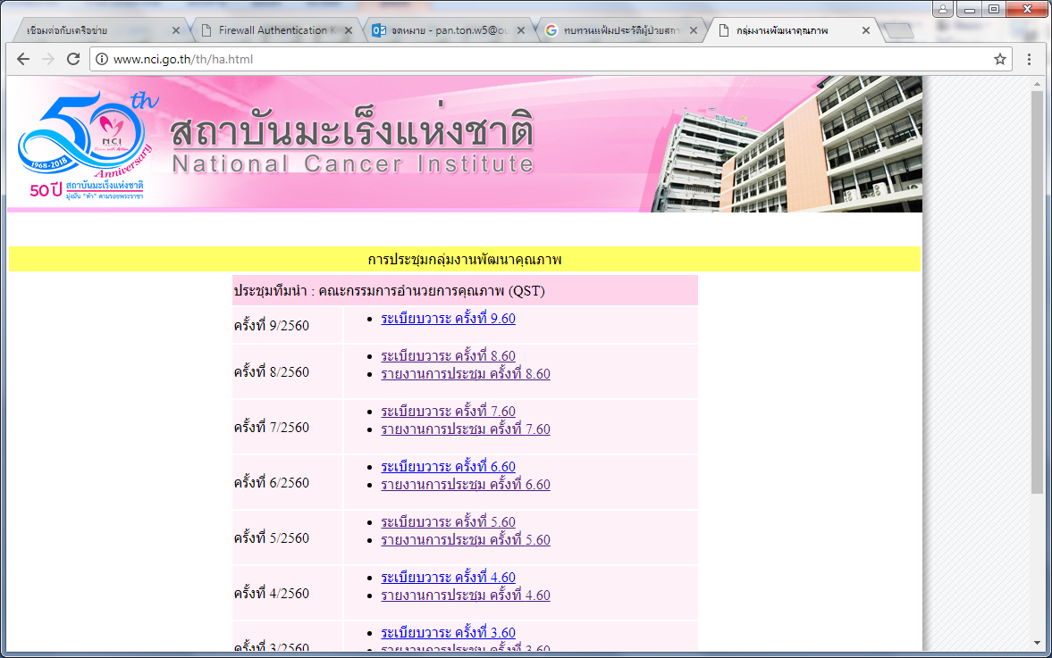

3 ล. ลดกระดาษ ลดพลังงาน ลดโลกร้อน
กลุ่มงานพัฒนาคุณภาพ

Slide 2

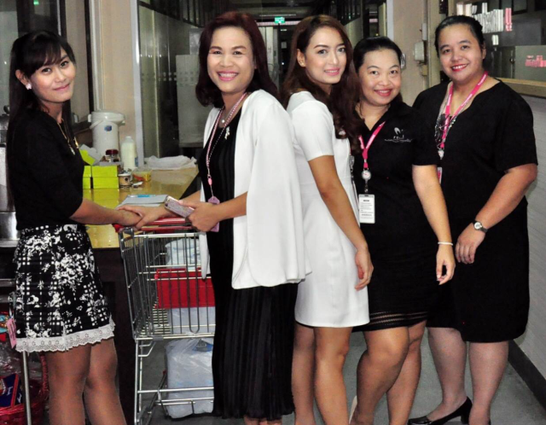
สมาชิกทีม
1
นายแพทย์สมชาย ธนะสิทธิชัย ที่ปรึกษา
2
นางจิรันดา ไกรฤทธิชัย คณะทำงาน
3
พว.วราภรณ์ พันธุ์อร่าม คณะทำงาน
4
นางสาวศยามล กลั่นภูมิศรี คณะทำงาน
5
นางสาวอุษา นาคสุวรรณ คณะทำงาน
6
นางสาวฐานิดา ทิมประเทือง คณะทำงาน

Slide 3
คำสำคัญ
การลดการใช้กระดาษ
ในการทำหนังสือเชิญประชุมและรายงานการประชุม

Slide 4
ปัญหาและสาเหตุโดยย่อ
การประชุมคณะกรรมการทีมคุณภาพ (QST) ในแต่ละครั้งนั้น
สามารถแจกแจงเป็นตาราง ดังนี้
 | แบบเดิม | แบบใหม่
กระดาษ กระดาษ | 48 แผ่น/ชุด | 3 แผ่น/ชุด
บุคลากร | 75 คน | 1 คน
กระดาษที่ใช้ทั้งหมด | 3,600 แผ่น/ชุด | 3 แผ่น/ชุด
ค่าใช้จ่าย ค่าถ่ายเอกสาร | 1 บาท/แผ่น | 0 บาท/แผ่น
ค่ากระดาษ A4 | 0.22 บาท/แผ่น | 0.22 บาท/แผ่น
รวมเป็นเงินทั้งสิ้น | 4,392 บาท/ครั้ง | 0.66 บาท/ชุด

Slide 5
สรุปผลงานโดยย่อ
แบบเดิม
แบบใหม่
การใช้กระดาษ
มีเจ้าหน้าที่แจ้งเวียนเอกสารการประชุมให้กับทีมคุณภาพและผู้บริหารในโรงพยาบาล ซึ่งปริมาณการใช้กระดาษที่เพิ่มขึ้น ส่งผลให้เกิดค่าใช้จ่ายและการใช้ทรัพยากรที่เพิ่มขึ้น
การนำระบบ/วิธีการทางเทคโนโลยีสารสนเทศมาใช้แทนการเก็บและการติดต่อ
สื่อสารในโรงพยาบาล
จะช่วยลดการใช้กระดาษได้อย่างเป็นรูปธรรม

Slide 6
ลดการใช้กระดาษ
ผลลัพธ์
ลดภาระงาน
การจัดส่งเอกสารไปยังทีมพัฒนาคุณภาพ
ลดการใช้ทรัพยากร
ลดค่าใช้จ่าย
มีความปลอดภัย

Slide 7
จะเห็นได้ว่า การประชุม QST ในแต่ละครั้ง ใช้กระดาษ มากถึง 3,600 แผ่น
ต้องใช้บุคลากรแจ้งเวียน ส่งเอกสารวาระการประชุมล่วงหน้าและหลังการประชุม จะ
ต้องมีการพิมพ์เพิ่มเติม ข้อเสนอแนะและจัดทำรายงานการประชุมพร้อมเวียนให้
ผู้เกี่ยวข้องรับทราบ จะใช้เวลาค่อนข้างมาก
ทางทีมกลุ่มงานพัฒนาคุณภาพ จึงระดมความคิดในการที่จะหาวิธีการจัดส่งเอกสารดังกล่าว
โดยประสานร่วมกับทีมเทคโนโลยีสารสนเทศในการทำรูปแบบเป็น Electronic file เพื่อลดการใช้
กระดาษ ลดค่าใช้จ่าย เป็นการส่งเสริมการอนุรักษ์พลังงาน ลดภาระงาน และยังเพิ่มช่องทางการ
สื่อสารให้เข้าถึงข้อมูลได้สะดวก รวดเร็วทั่วทั้งองค์กร
ระยะเวลาดำเนินการ
ตั้งแต่วันที่ 1 ตุลาคม - 31 ธันวาคม 2560 รวมระยะเวลา 3 เดือน

Slide 8

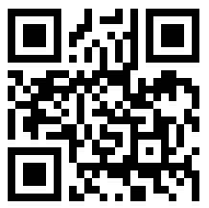
กิจกรรมการพัฒนา
1
ประชุมร่วมกัน ระดมความคิด และออกแบบการรายงานที่ต้องการ
2
ประสานกับทีมงาน IT เสนอแนวคิด และออกแบบโปรแกรม ทดลองใช้ เริ่มตุลาคม 2560
3
ประชาสัมพันธ์ให้ทีมคุณภาพ และบุคลากรในองค์กรใช้งาน
4
กำหนด QR Code เพื่อให้คณะกรรมการดูรายงานการประชุมได้

Slide 9
ตารางการเปรียบเทียบขั้นตอนการจัดทำรายงานการประชุม
การปฏิบัติแบบเดิม
การปฏิบัติแบบใหม่
เลขานุการ ผู้เข้าร่วมประชุม กำหนดวาระการประชุม ส่งเรื่องนำเข้าวาระการประชุม  รวบรวมวาระการประชุม ถ่ายเอกสารเข้าเล่มวาระการประชุม  ดำเนินการประชุม □ถอดเทป สรุปมติ และจัดทำรายงานการประชุม ถ่ายเอกสารรายงานการประชุม ตรวจและรับรองรายงานการประชุม แก้ไข/เพิ่มเติมและจัดทำรายงานฉบับสมบูรณ์ เพื่อ เข้าวาระการรับรองรายงานการประชุมครั้งต่อไป
เลขานุการ ผู้เข้าร่วมประชุม กำหนดวาระการประชุม ส่งเรื่องนำเข้าวาระการประชุม  รวบรวมวาระการประชุม ดำเนินการประชุม ถอดเทป สรุปมติ และจัดทำรายงานการประชุม พร้อมส่งอีเมลล์แจ้งผ่านระบบฯ □ตรวจและรับรองรายงานการประชุม ผ่านระบบฯ แก้ไข/เพิ่มเติมและจัดทำรายงานฉบับสมบูรณ์ เพื่อ เข้าวาระการรับรองรายงานการประชุมครั้งต่อไป


Slide 10
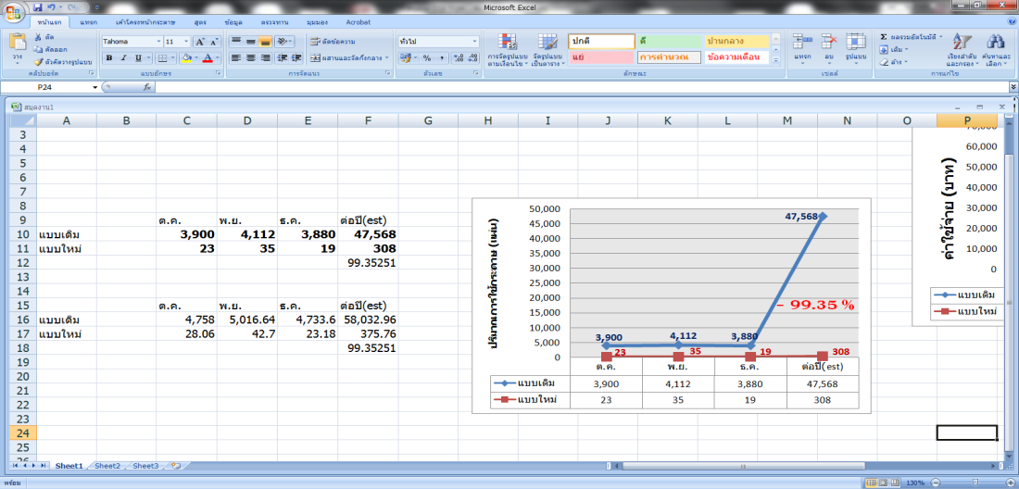
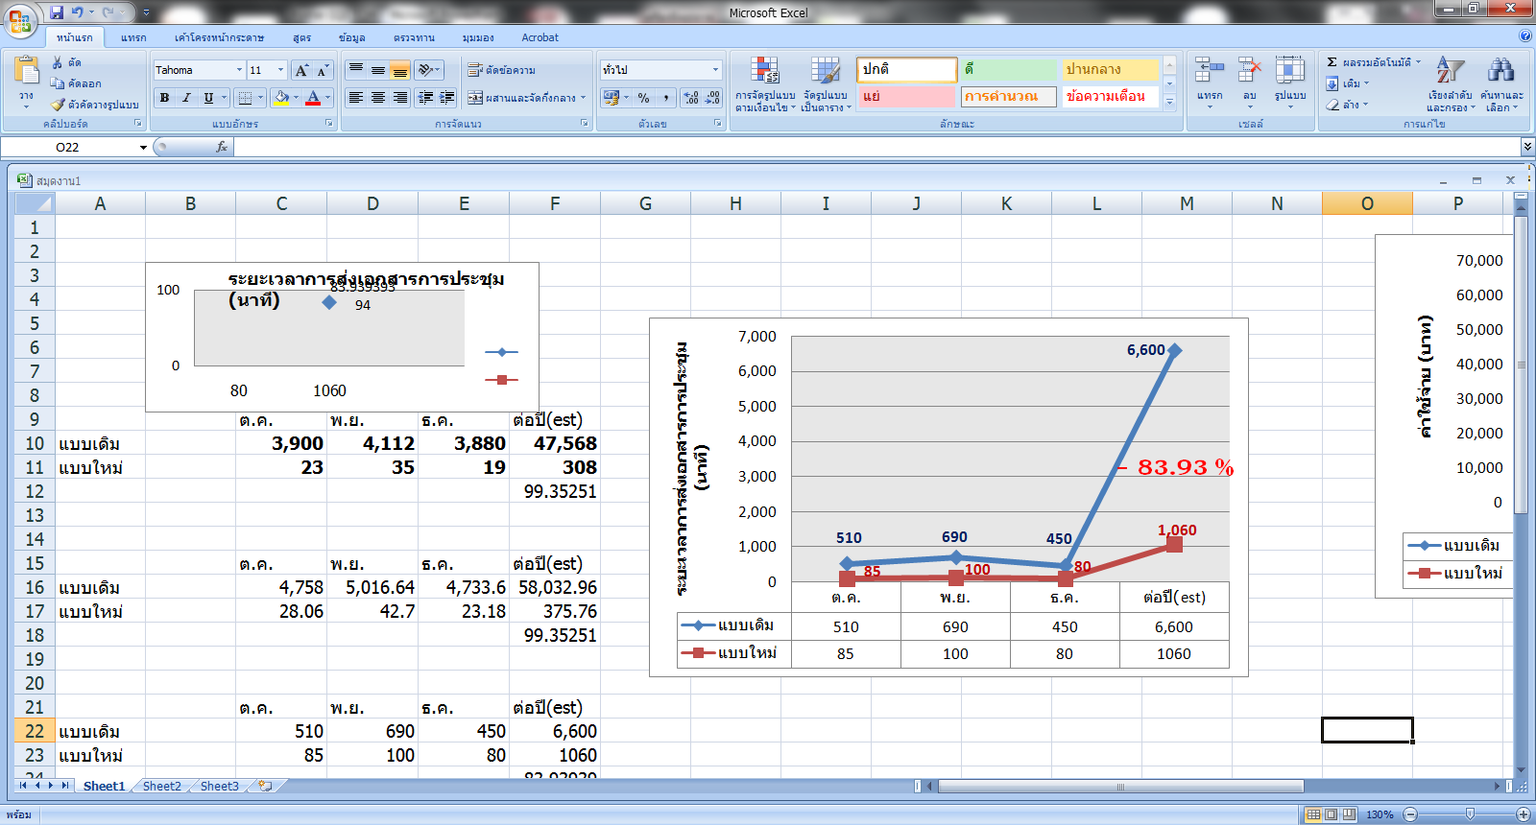
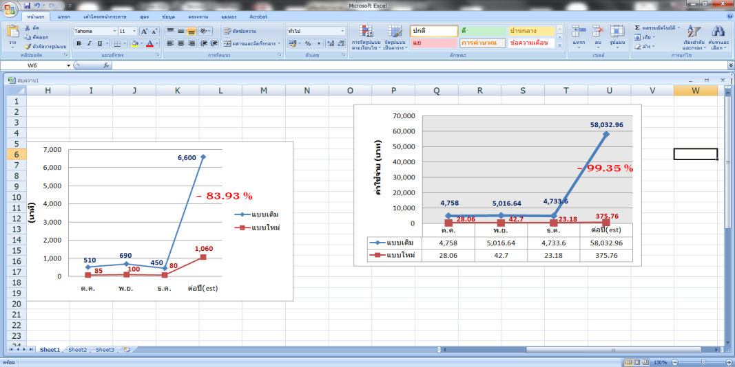
การวัดผลและผลการเปลี่ยนแปลง
ปริมาณการใช้กระดาษ (แผ่น)
ระยะเวลาการส่งเอกสารการประชุม
(นาที)
.
ค่าใช้จ่าย (บาท)

Slide 11
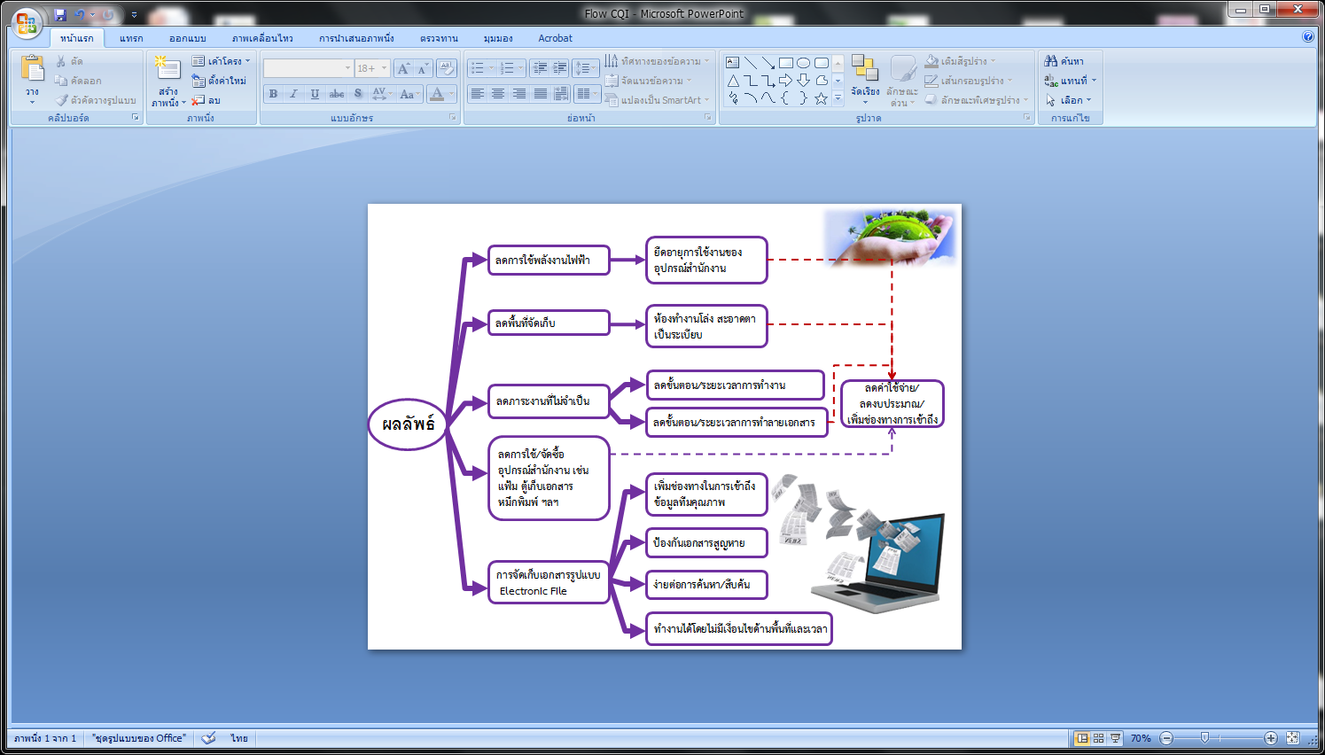

ผลลัพธ์

Slide 12
บทเรียนที่ได้รับ
การส่งเสริมการอนุรักษ์พลังงาน บุคลากรทุกคนสามารถร่วมช่วยกันได้
จากงานประจำที่ทำ โดยการทบทวนกระบวนทำงานต่างๆแล้ว นำไปสู่การใช้
ประโยชน์จากเทคโนโลยีสารสนเทศที่มีให้คุ้มค่า คุ้มทุน ลดขั้นตอนการทำงาน
ที่ไม่จำเป็นลง ใช้ทรัพยากรอย่างมีประสิทธิภาพ สามารถช่วยลดการใช้
กระดาษ ลดการใช้พลังงาน ลดโลกร้อน ส่งผลให้องค์กรประหยัดค่าใช้จ่าย
ได้อีกด้วย

Slide 13

แผนพัฒนาต่อเนื่อง
1. การนำ Slide นำเสนอแต่ละทีมคุณภาพที่ส่งมาล่วงหน้านั้น นำเข้า
ระบบ Electronic file ให้เป็นปัจจุบัน
2. การเพิ่มช่องทางให้คณะกรรมการในทีมคุณภาพสามารถเข้าถึงข้อมูล
สะดวก รวดเร็ว

Slide 14
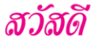

กลุ่มงานพัฒนาคุณภาพ

